Slide 1
ZNOOZE
Anamari Bikić
Marta Blazević Bandov
7.a

Slide 2
ZNOOZE
Zoonoze predstavljaju skupinu zaraznih bolesti, zajedničkih ljudima i pojedinim životinjskim vrstama, koje se mogu prenositi sa životinja na ljude.

Slide 3
KAKO NASTAJU ZNOOZE
Ljudi se mogu inficirati preko živih životinja ili nakon konzumiranja onečišćene hrane životinjskog porijekla.
Među zoonoze se ubrajaju bjesnoća, salmoneloza, mišja groznica.

Slide 4
PUTOVI I NAČIN ZARAZE
1. UDISANJEM - Udisanjem čestica prašine ili kapljica, patogen ulazi u dišni sustav kroz nos ili usta.
2. GUTANJEM - Gutanjem zaražene hrane ili vode, patogen ulazi u probavni sustav. Tako se prenose uzročnici proljeva, dizenterije, kolere..
3. USAĐIVANJEM (INOKULACIJOM) - Kroz oštećenu kožu (opeklina, posjekotina, ogrebotina, ugriz, ubod injekcije) patogen izravno ulazi u organizam. Tako se prenose uzročnici bjesnoće, tetanusa...
4. SPOLNIM ODNOSOM - Patogen ulazi u organizam preko sluznice rodnice ili anusa.

Slide 5
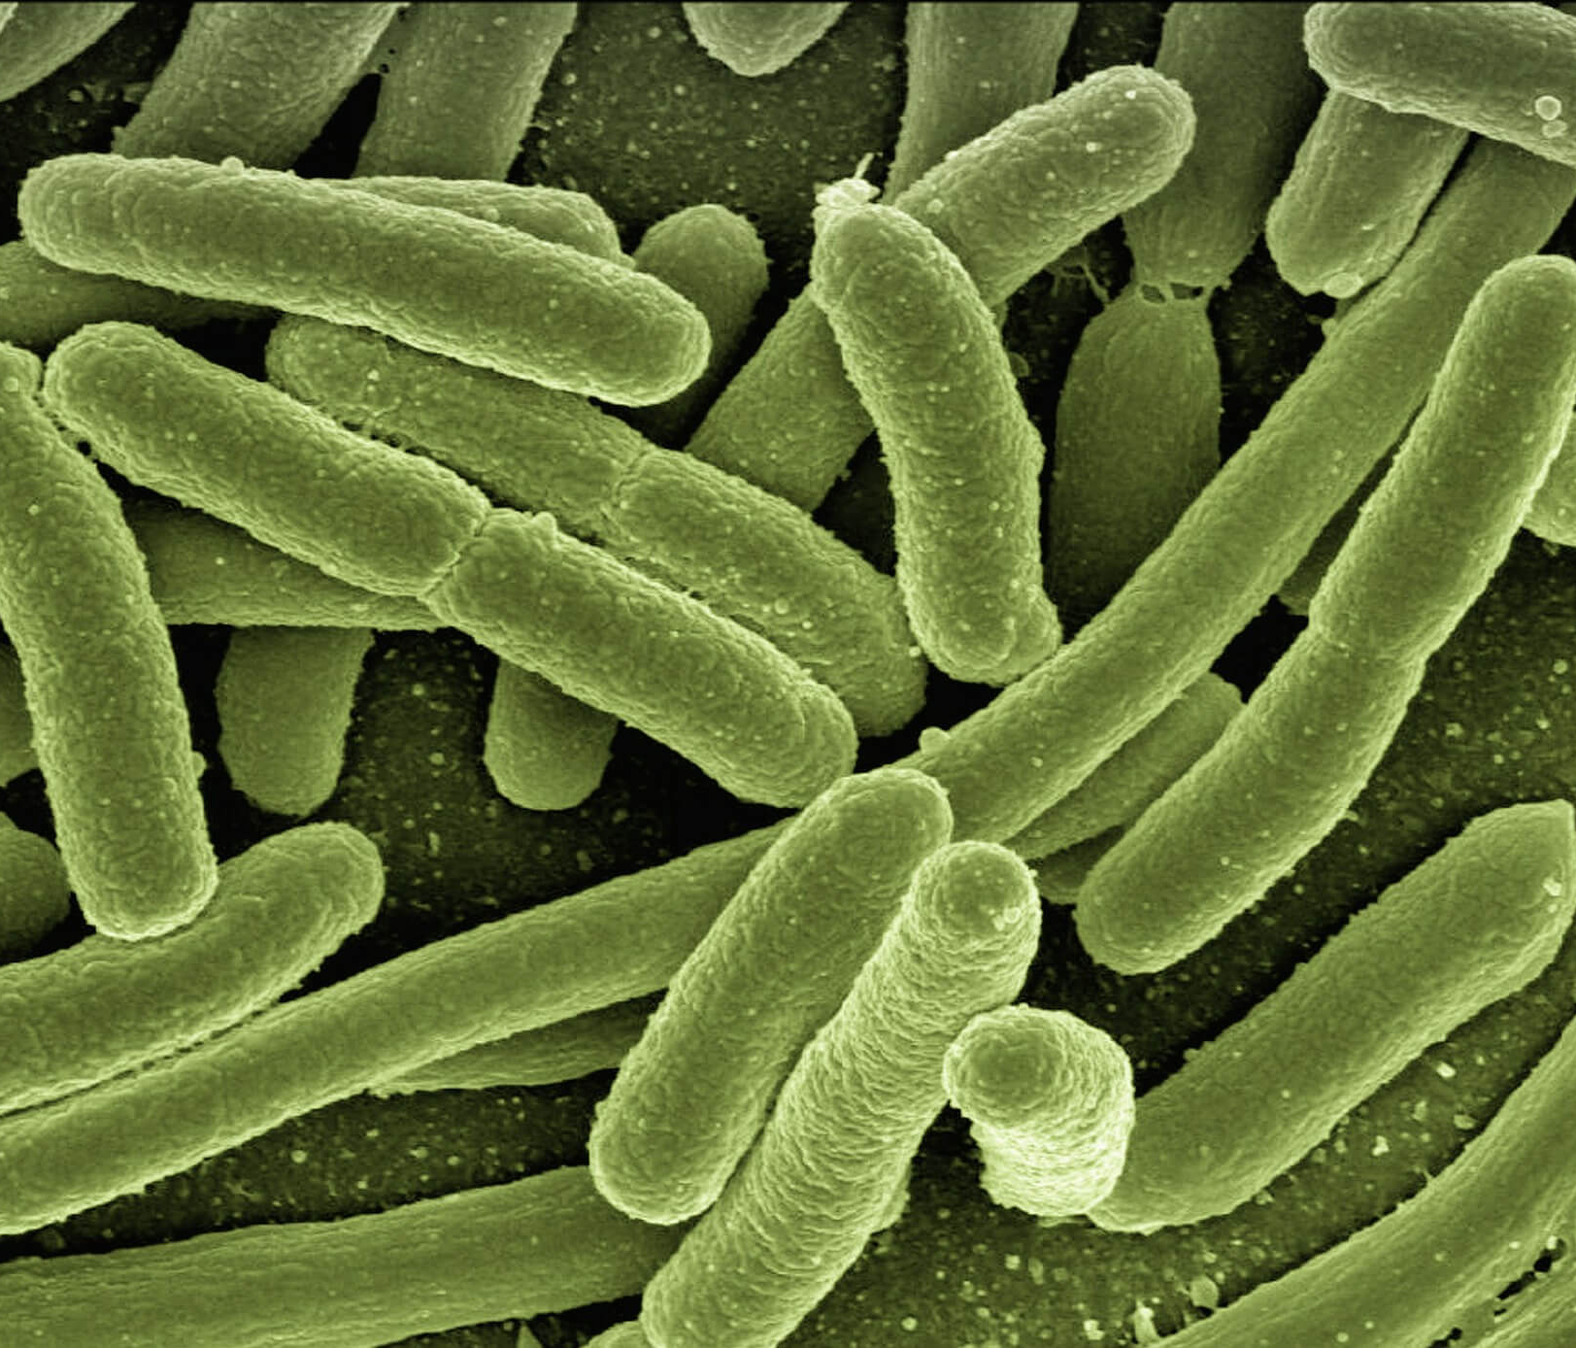
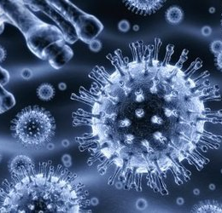
PATOGENI ORGANIZMI
Mikroorganizmi (npr. bakterije, virusi, parasiti itd.) koji uzrokuju bolest kod ljudi zovu se patogeni mikroorganizmi. Primjer su bakterije salmonela i streptokok te virusi gripe.
Riječ patogen znači "onaj koji uzrokuje patnju".

Slide 6
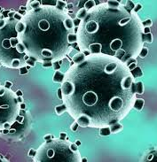
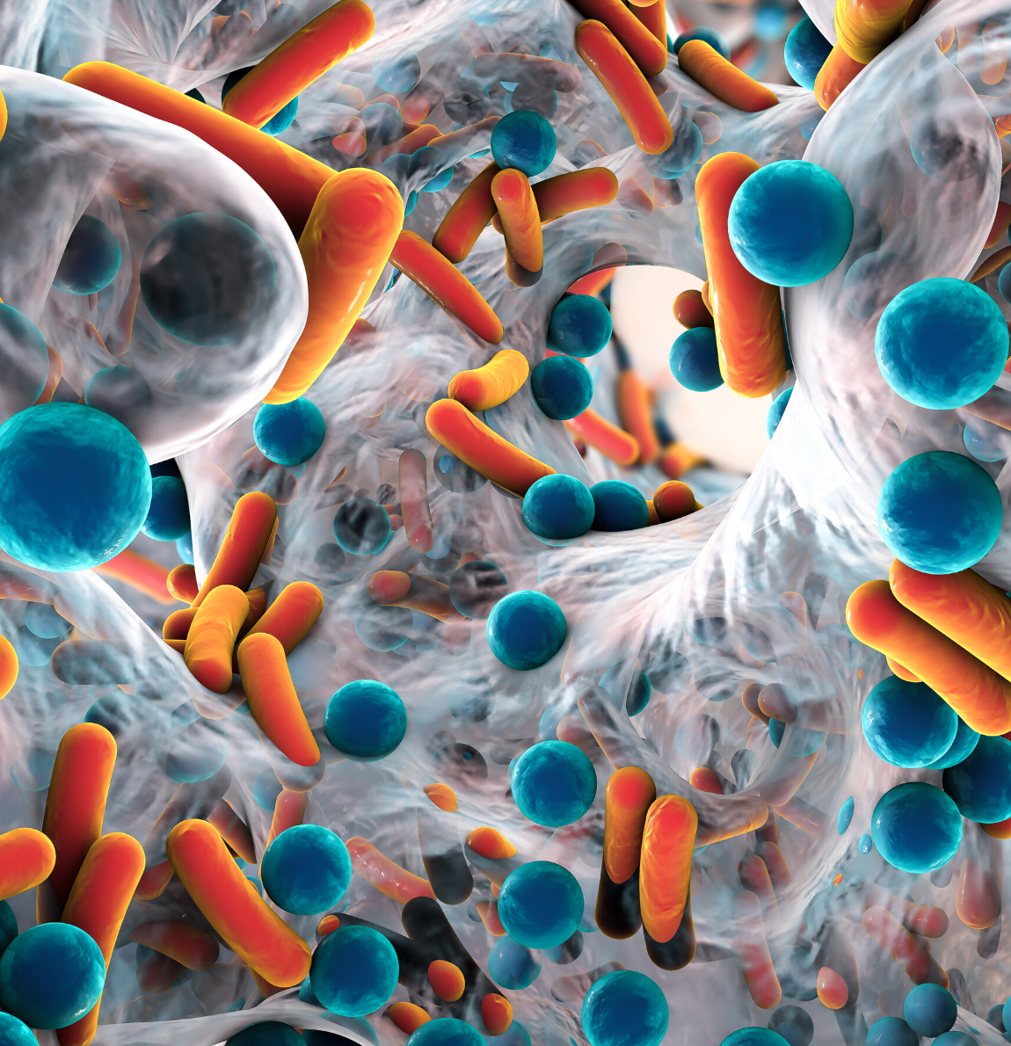
-virus -gljivice -bakterija

Slide 7
HVALA NA PAŽNJI!

